Slide 1
Отчет по обучению
ФИНАНСОВОЙ ГРАМОТНОСТИ детей подготовительной к школе группы в 2018-2019 уч.г.
Воспитатель: Волкова О.Н.

Slide 2
Актуальность проблемы
В современном мире нас повсюду окружает реклама, в лексикон включается все больше слов из финансовой среды. Ребенок ежедневно сталкивается с экономическими понятиями, соприкасается с социальной деятельностью, бытом, узнает о труде, профессиях родных и близких, о финансовом положении семьи, и у него возникает множество вопросов.
Жизнь требует умения самостоятельно ориентироваться в финансовой сфере, осторожно действовать, а значит строить свою жизнь более организованно, разумно, выгодно.
Поэтому экономическое образование надо начинать как можно раньше, уже с дошкольного возраста, так как финансовая грамотность дошкольника не только приближает ребенка к реальной жизни, обучая его ориентироваться в происходящем в стране, но и формирует деловые качества личности, что обеспечивает преемственность в обучении между детским садом и школой.

Slide 3
Цель
Создание благоприятных условий для формирования основ финансовой грамотности детей; формирование норм финансово-грамотного поведения , а также подготовка к жизни в современном обществе
Задачи
Знакомить детей с элементарными экономическими понятиями (деньги, цена и т.д.);
Формировать представление детей о финансовой грамотности, организации производства;
Формировать понятие основных правил расходования денег; умение учитывать важность и необходимость покупки;
Развивать логическое мышление, наблюдательность, творческий потенциал с детьми, пополнять словарный запас;
Воспитывать уважение к труду, людям труда, бережливое отношение ко всем видам собственности;
Воспитывать умение правильного обращения с деньгами, разумного подхода к своим желаниям, сопоставление их с возможностями бюджета семьи;
Воспитывать нравственно-экономические качества личности, умение применять на практике в жизни полученные знания по экономике.

Slide 4
Перечень используемых дидактических, наглядных материалов, технических средств:
Дидактические игры, фото, проектор, ноутбук, презентации. Сюжетно-дидактические игры, моделирующие жизненные ситуации: операции купли-продажи, производства и сбыта готовой продукции «Обмен», «Аукцион», «Что быстрее купят?», «Ярмарка» и т.д. Сюжетно-ролевые игры «Город мастеров», «Супермаркет», «Салон красоты», «Кафе» и т.д.
Экономические сказки для детей «Театр папы Карло», «Как царь себе помощника выбирал», «Как Мишутка мёд покупал» и др.
Мультфильмы «Муха-цокотуха», «Как мужик на базаре корову продавал», «Буратино» и др.

Slide 5
Ожидаемый результат
•​ Дети имеют представления об элементарных правилах финансовой безопасности;
•​ Осознают и соизмеряют свои потребности и возможности;
•​ Уважают людей, умеющих хорошо трудиться и честно зарабатывать деньги;
•​ Осознают на доступном им уровне взаимосвязь понятий «труд – продукт – деньги» и то, что стоимость продукта зависит от его качества;
•​ Понимают, что сначала зарабатываем - затем расходуем;
•​ Применяют в игровой деятельности основные экономические понятия;
•​ Понимают о пользе и вреде рекламы для бюджета семьи;
•​ Признают авторитетными качества человека – хозяина: бережливость, расчётливость, экономность, трудолюбие, но одновременно и щедрость, благородство, честность, умение сопереживать, милосердие;
•​ Следуют социальным нормам и общепринятым правилам общества;
•​ Контролируют свои потребности в соответствии с возрастом.

Slide 6
Практический выход
Информирование родителей о задачах и содержании экономического воспитания детей в детском саду и семье; участие родителей в работе по экономическому воспитанию детей;
Создание обогащённой развивающей среды в группе: пополнение уголка математики; создание картотек игр; создание сюжетно-ролевых игр.
Проведение бесед, сюжетно-ролевых игр, рассказывание историй и сказок, создание игровых ситуаций; проведение тематических занятий.
Методы
Объяснительно-иллюстративные, проблемно-поисковые, опора на личный жизненный опыт детей, элементы проектирования, беседы о финансовой грамотности с привлечением родителей, использование ИКТ-технологий, виртуальные экскурсии, тематические беседы, рассказывание историй и сказок, чтение пословиц и поговорок, рассказов и сказок, игры-занятия, сюжетно-ролевые игры, настольно-дидактические игры, изготовление поделок, атрибутов к играм, просмотр фильмов, консультации для родителей.

Slide 7
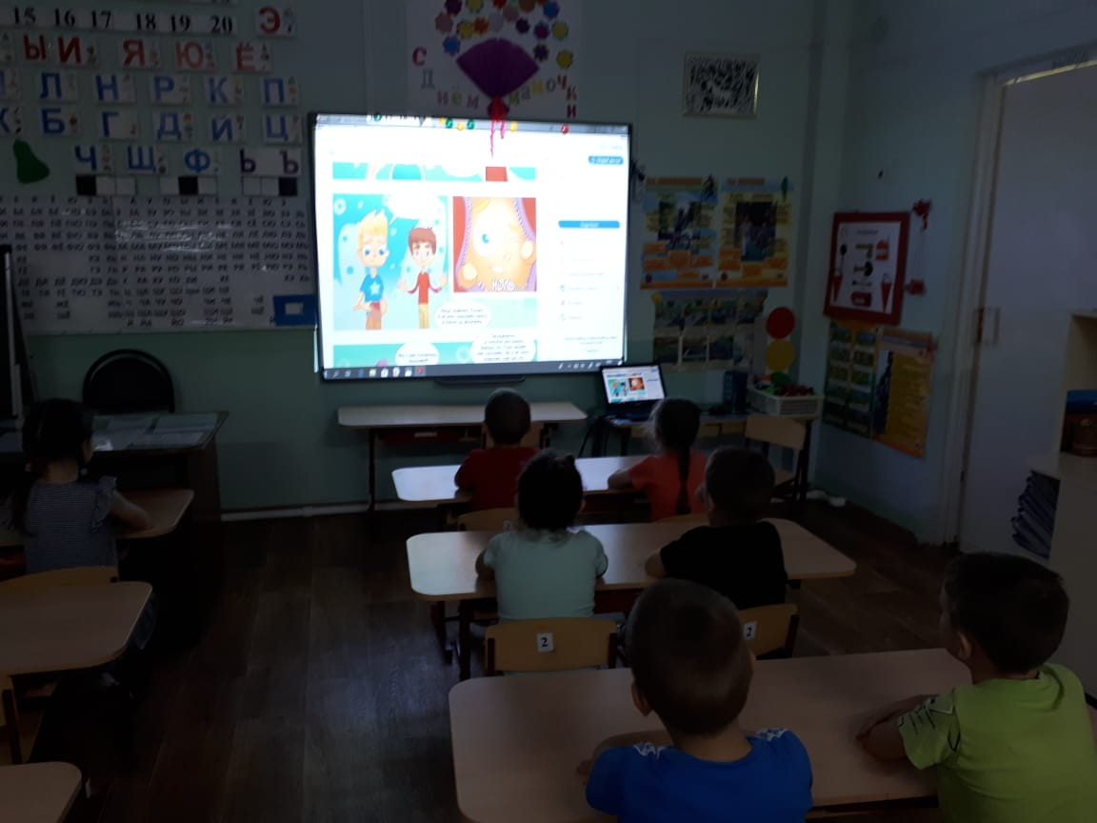
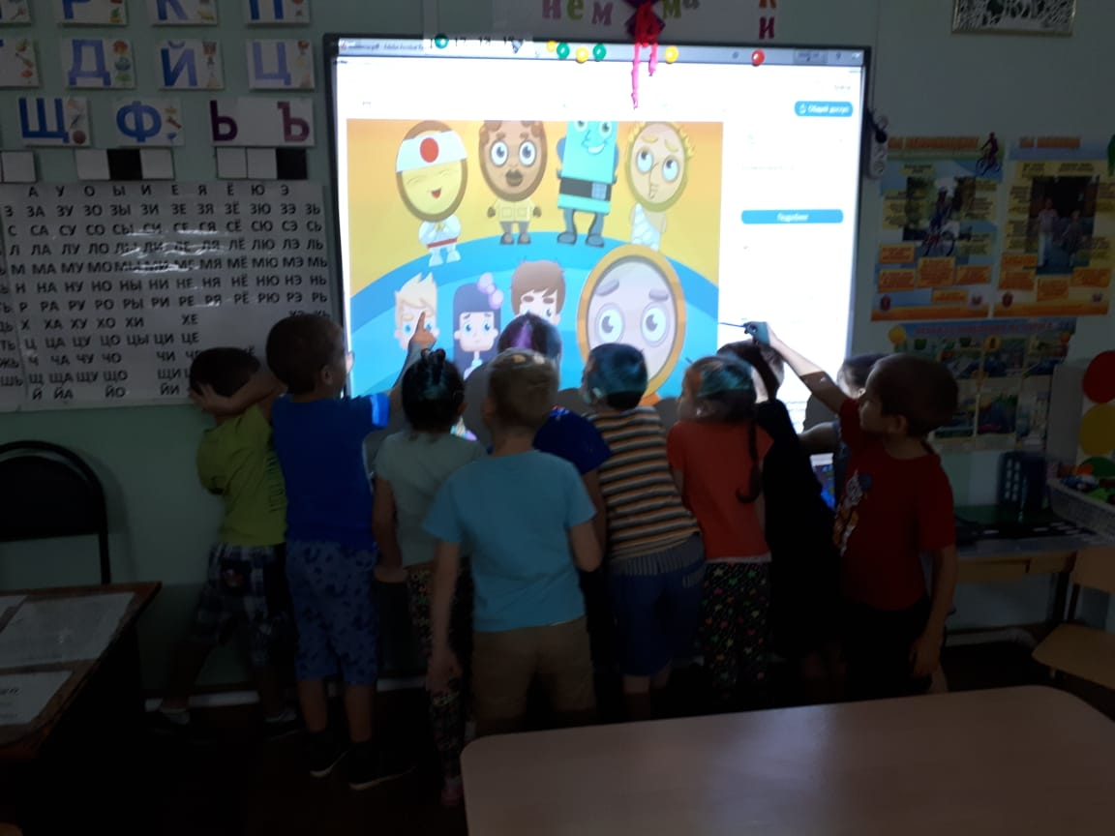
Просмотр презентации «История о Рублике и его друзьях»

Slide 8
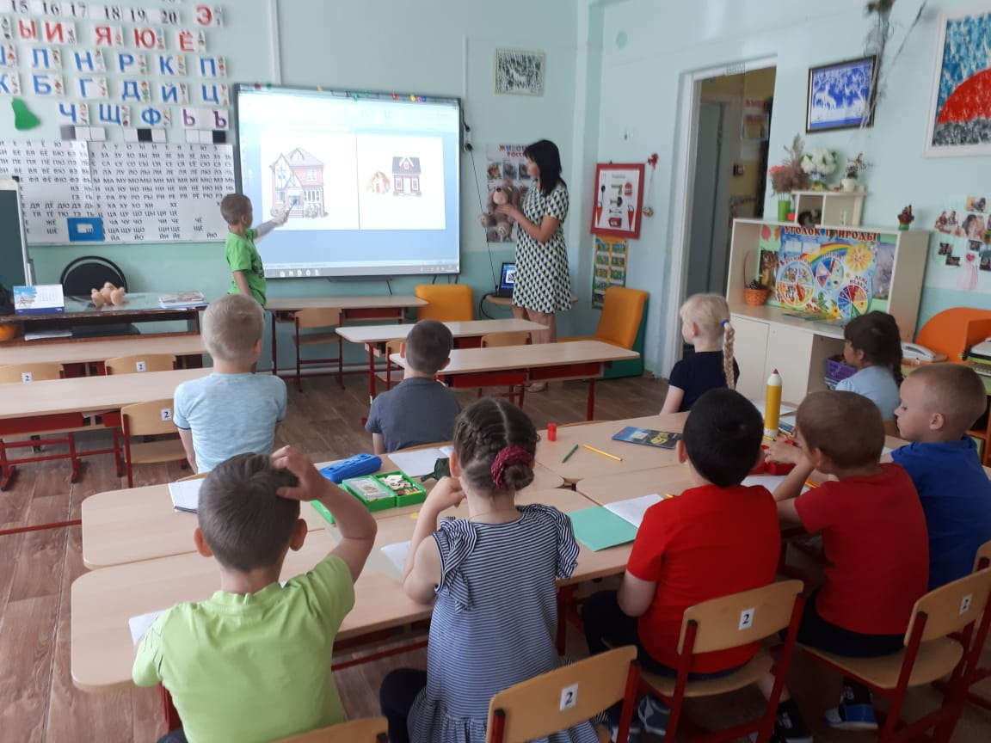
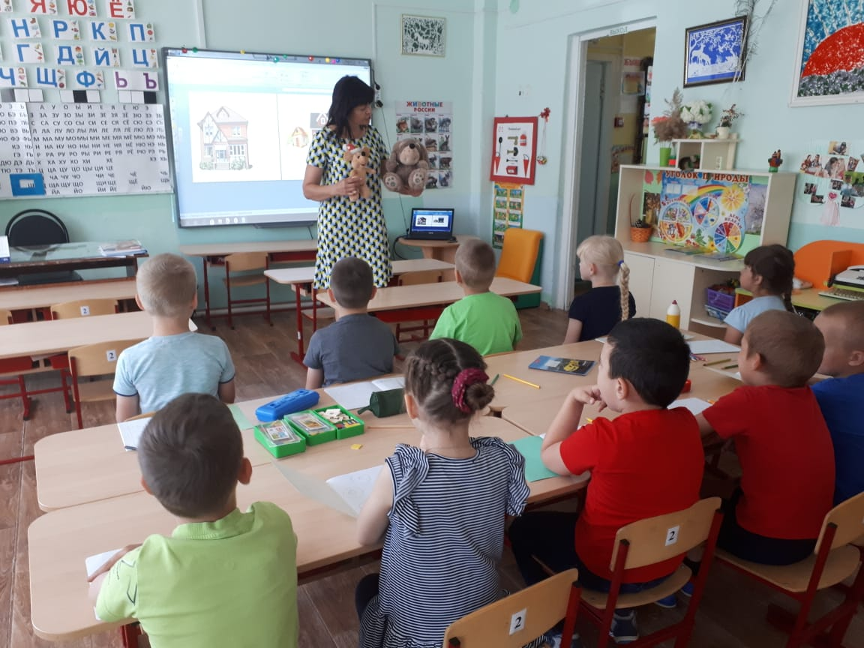
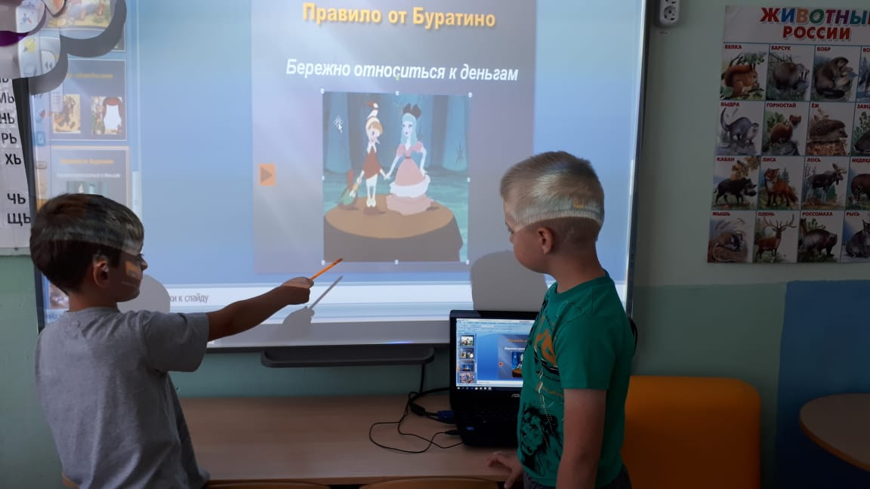
Занятие: « Путешествие в сказочную страну Финансов»

Slide 9
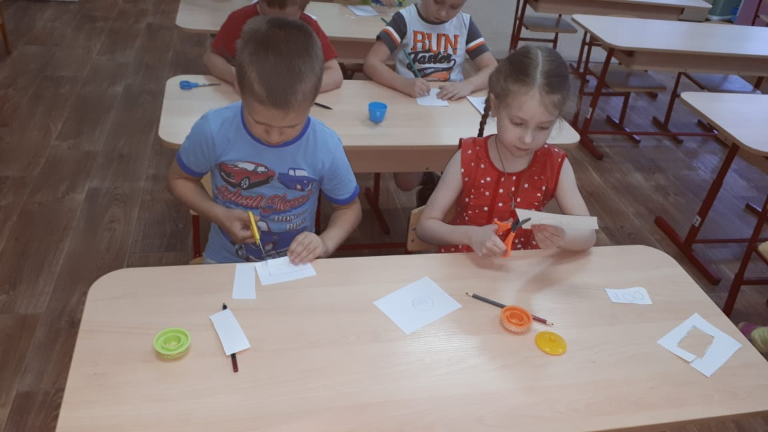
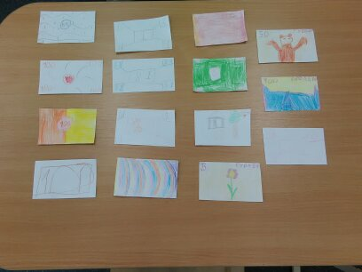
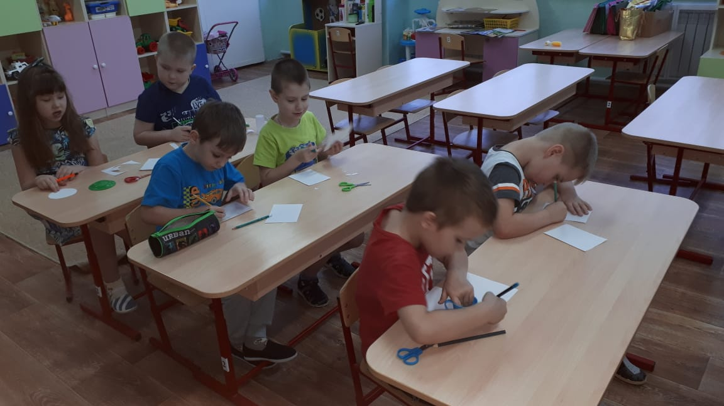
Деньги будущего глазами детей

Slide 10
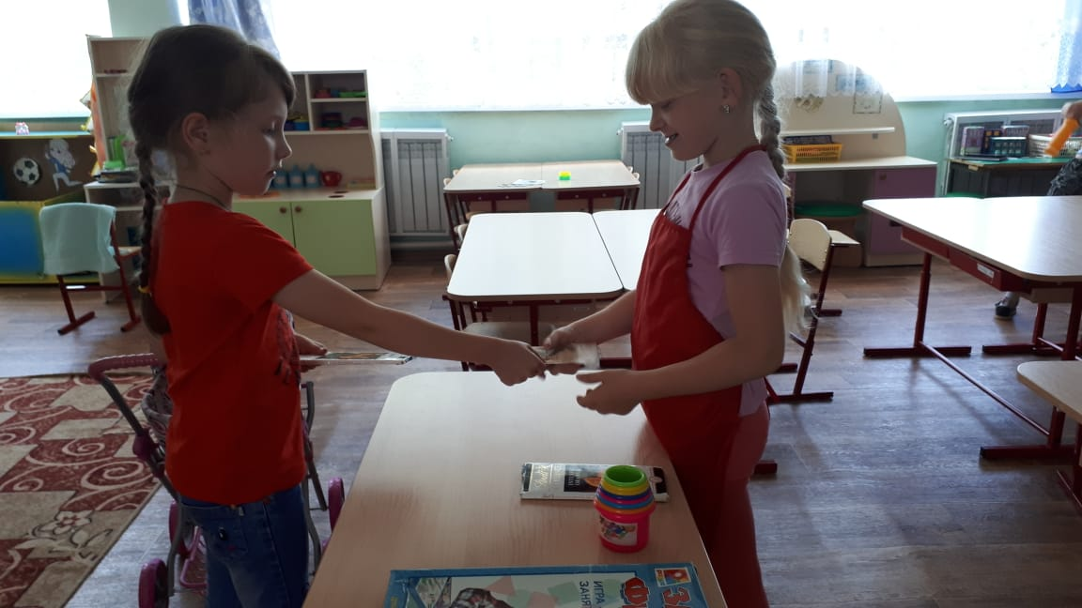
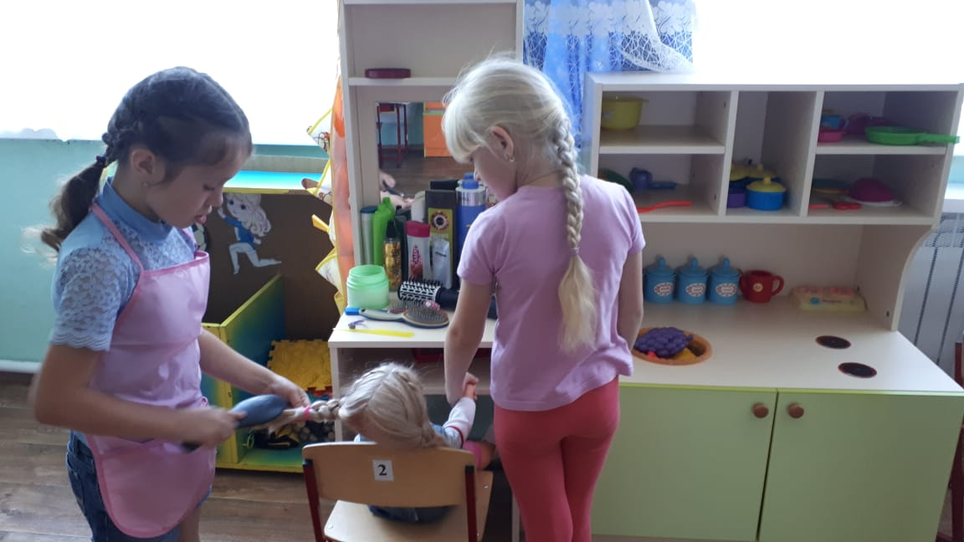
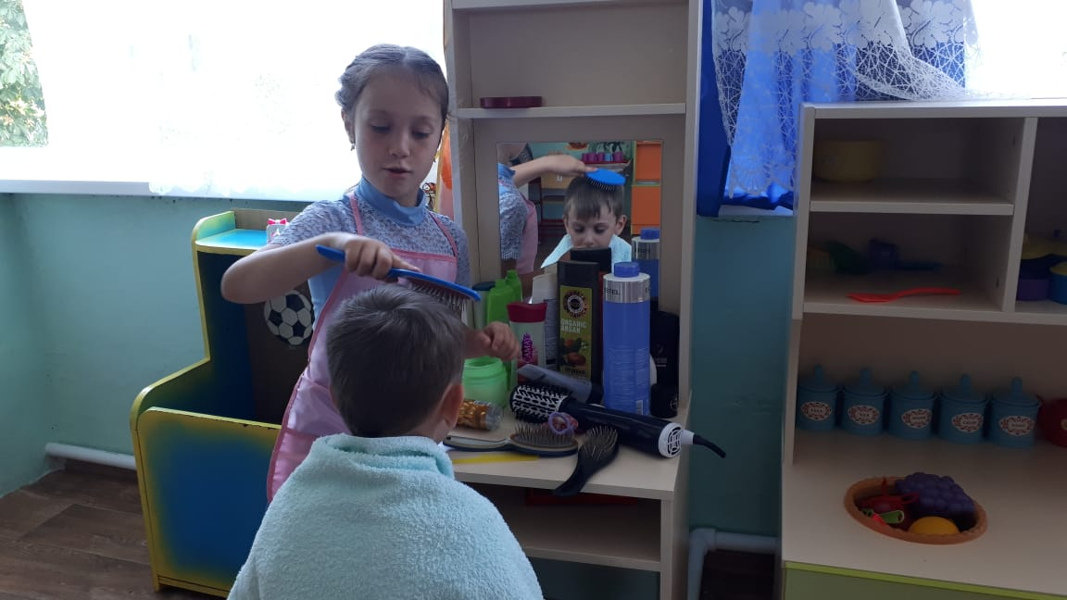
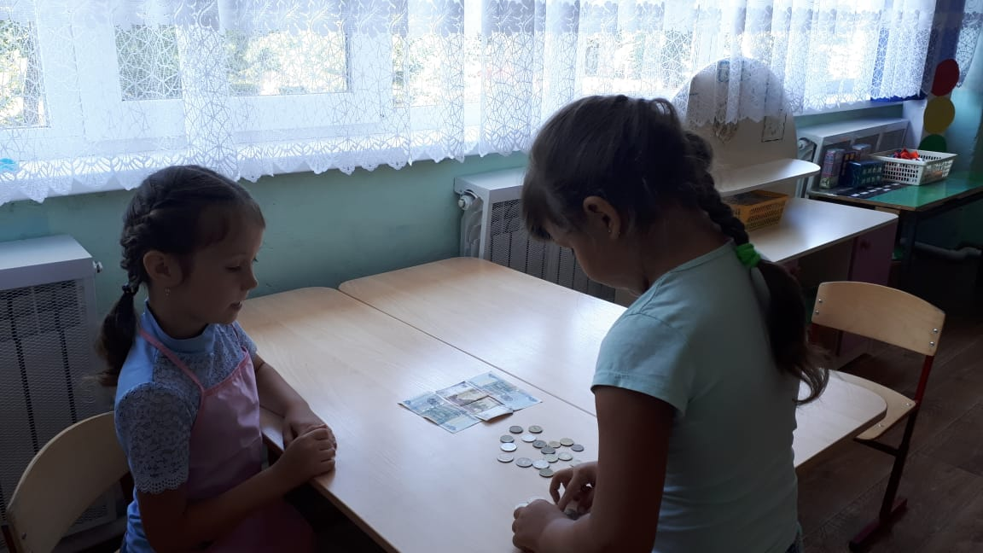
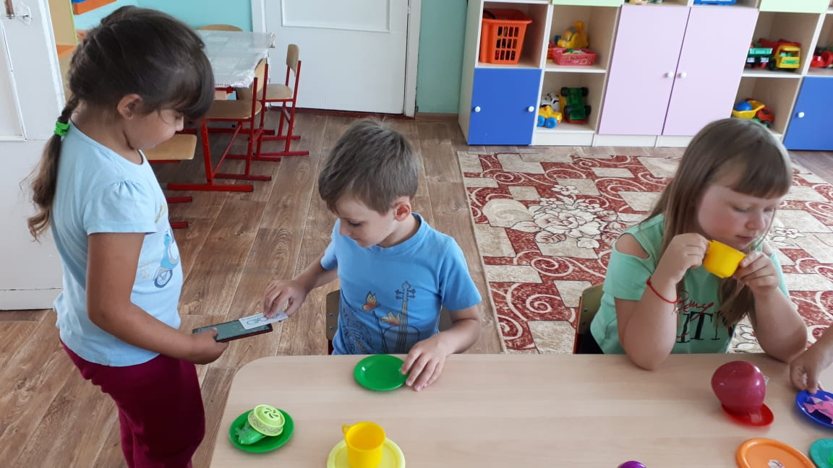
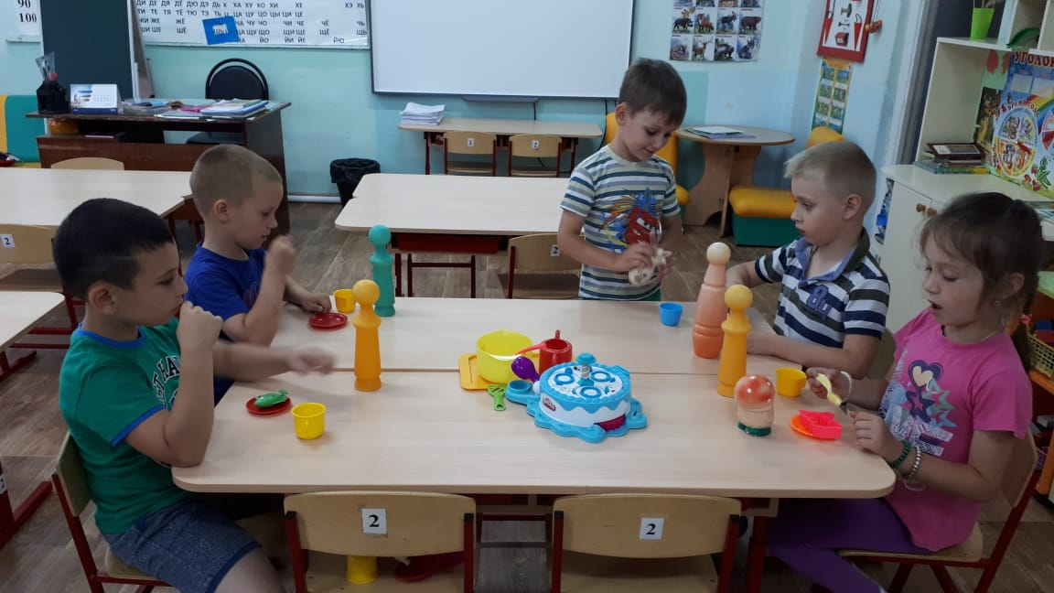
Сюжетно-ролевая игра «Город мастеров»

Slide 11
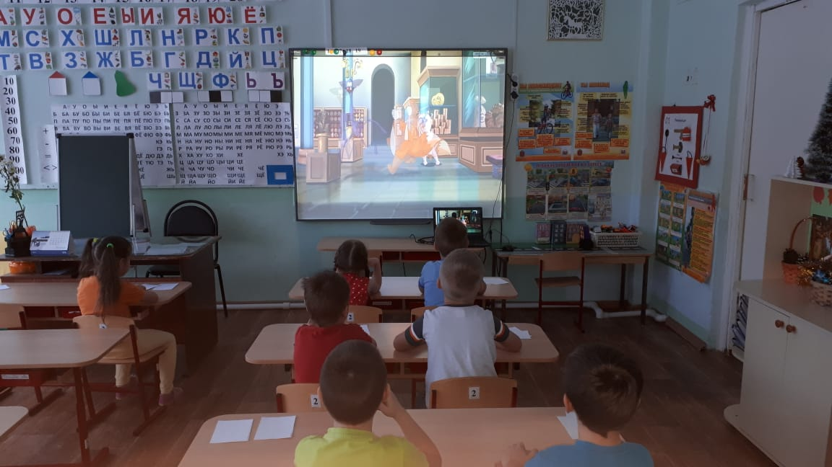
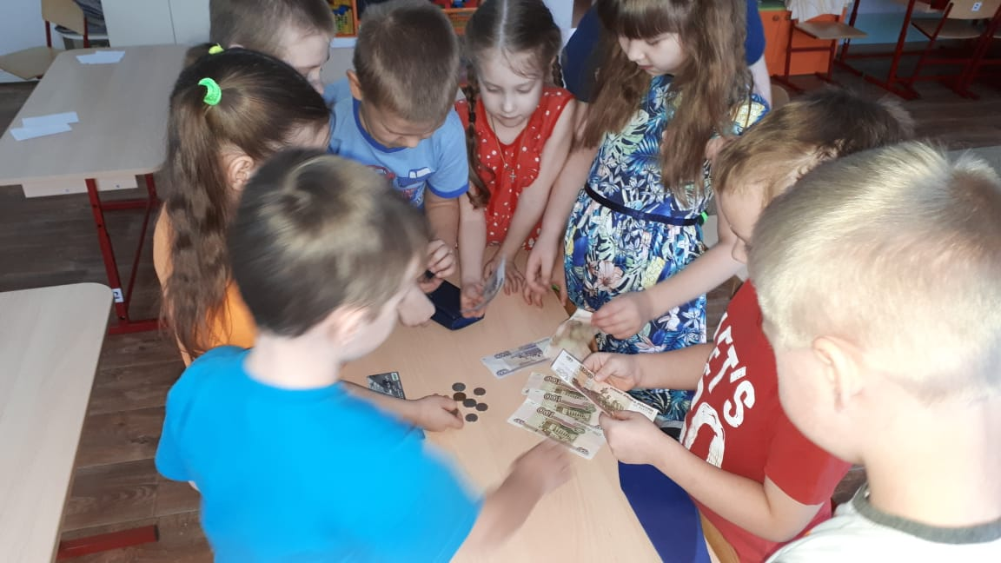
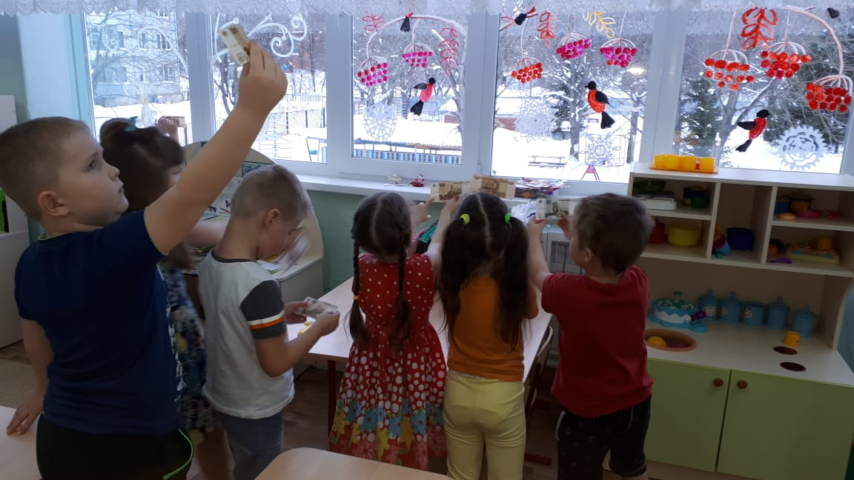
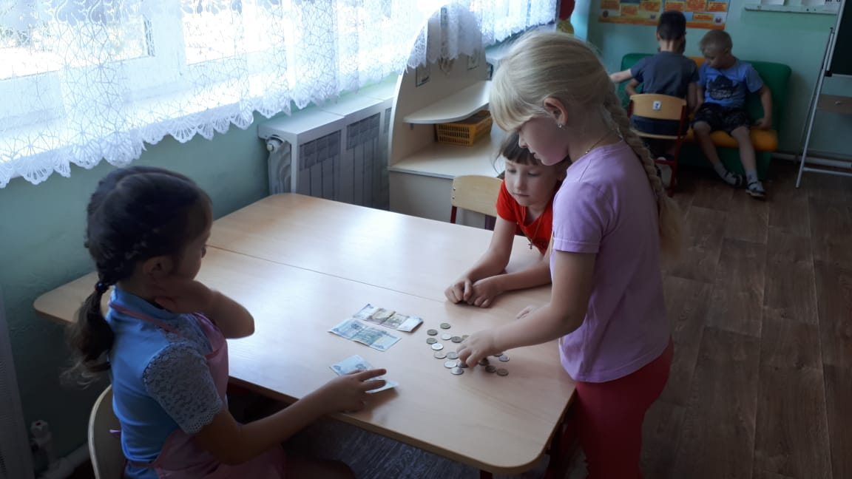
Занятие «Азбука денег»

Slide 12
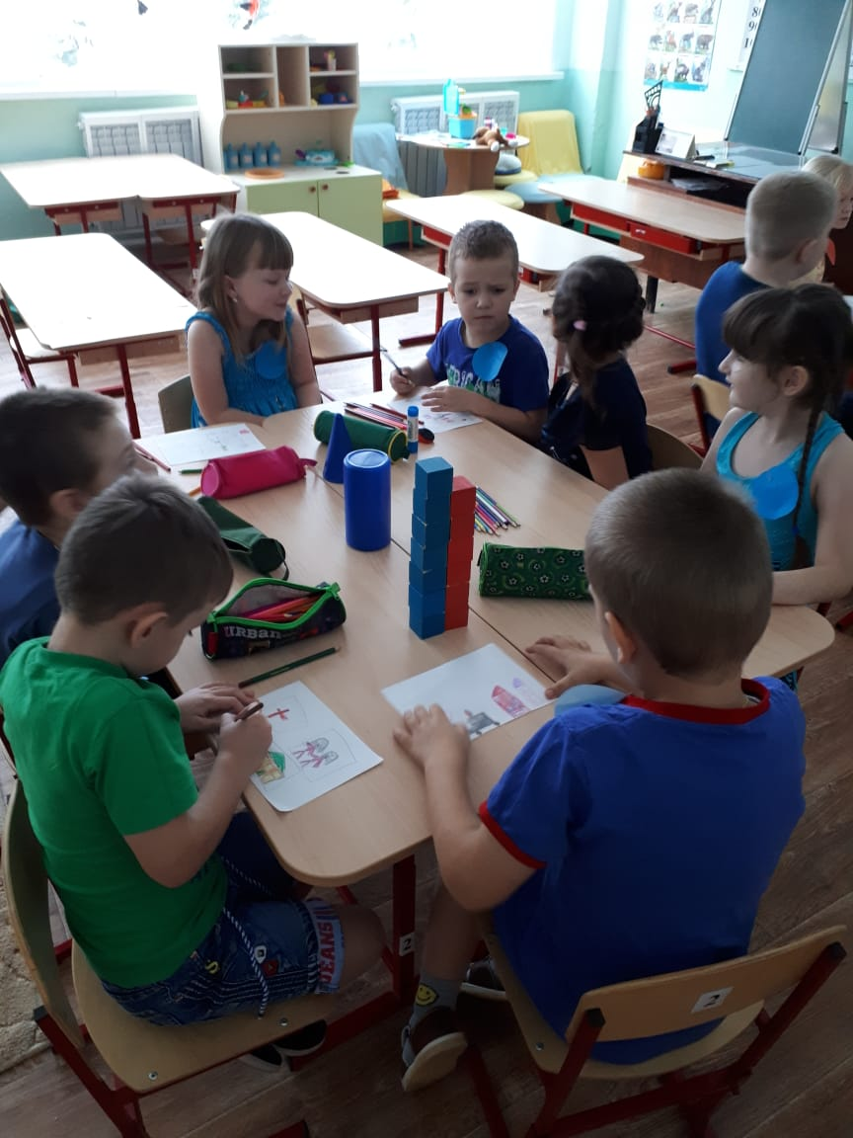
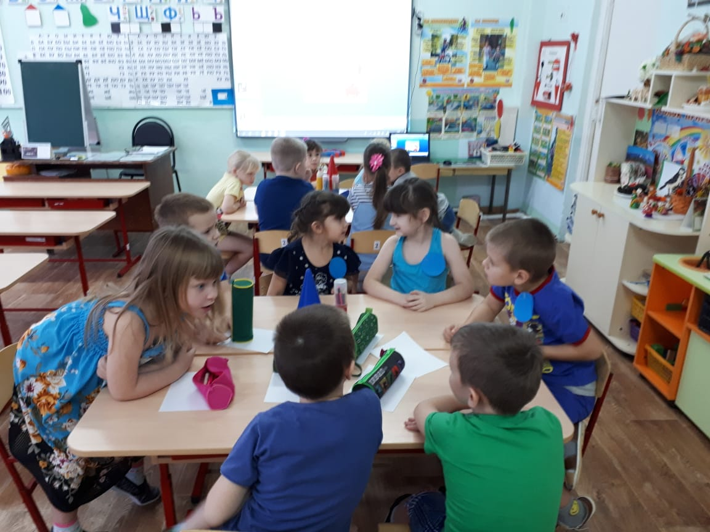
Финансовая школа для детей
КВН «Бюджет семьи»

Slide 13
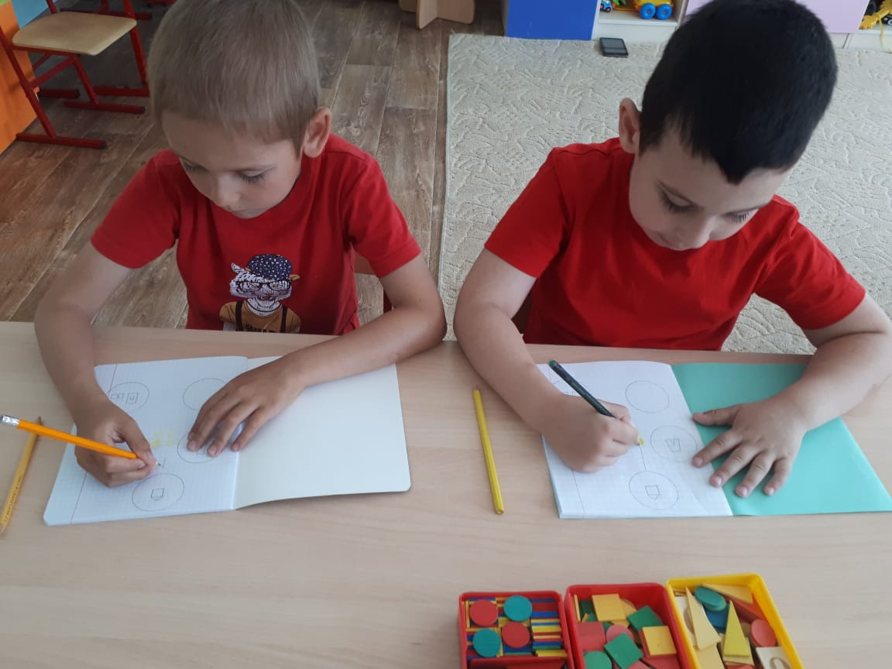
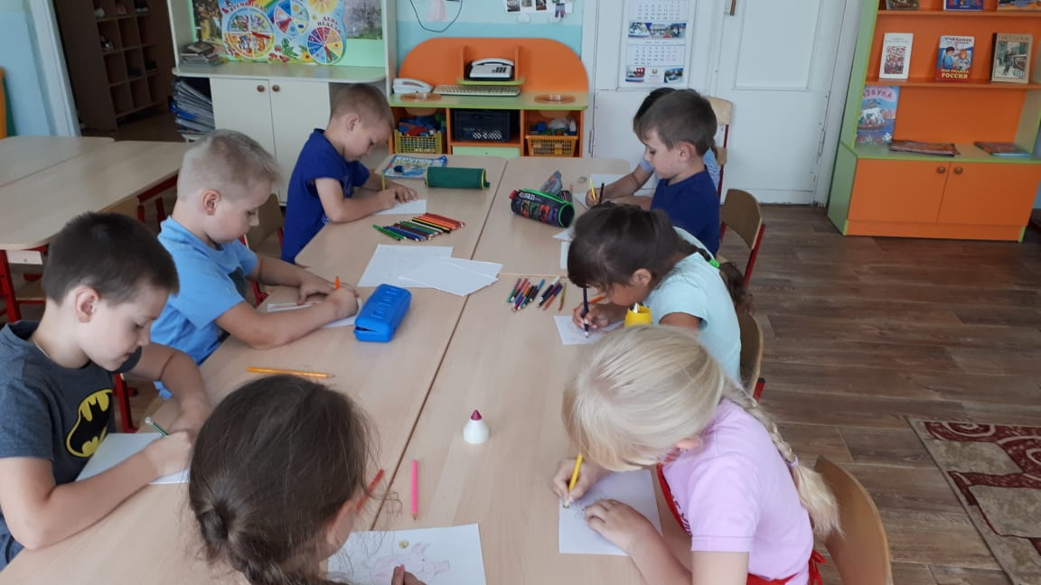
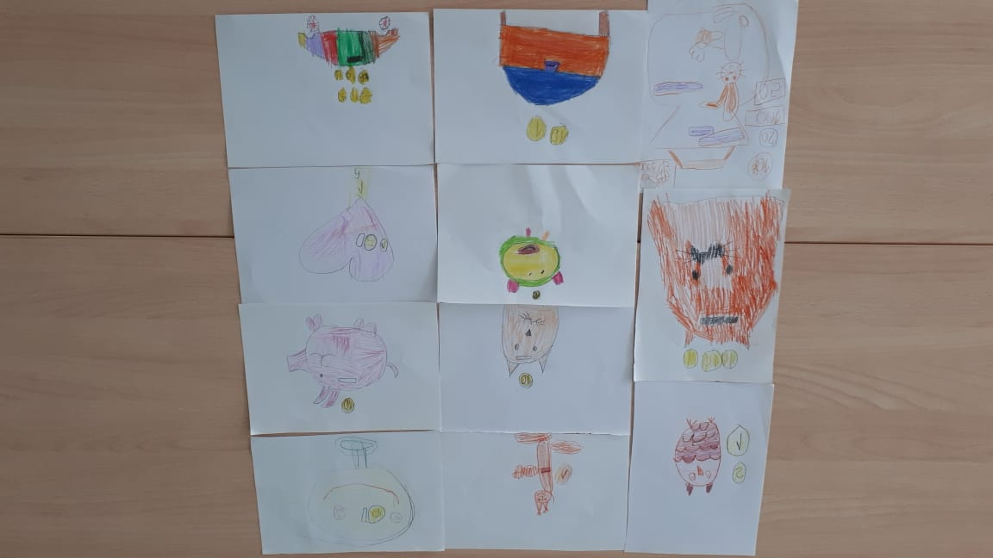
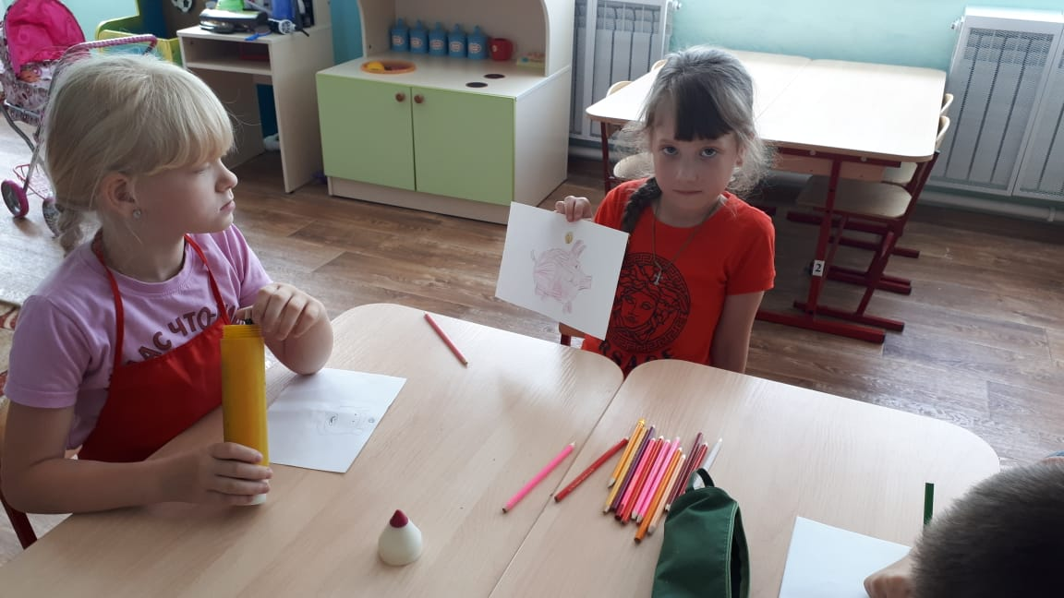
«Карманные деньги»

Slide 14
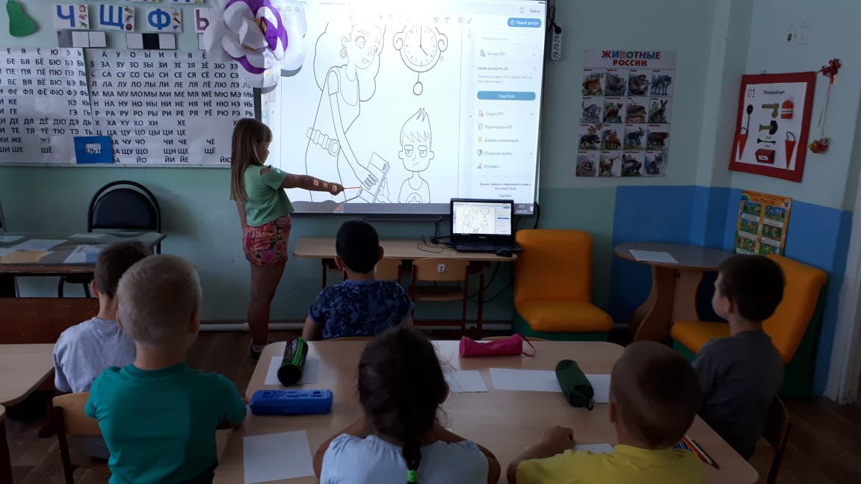
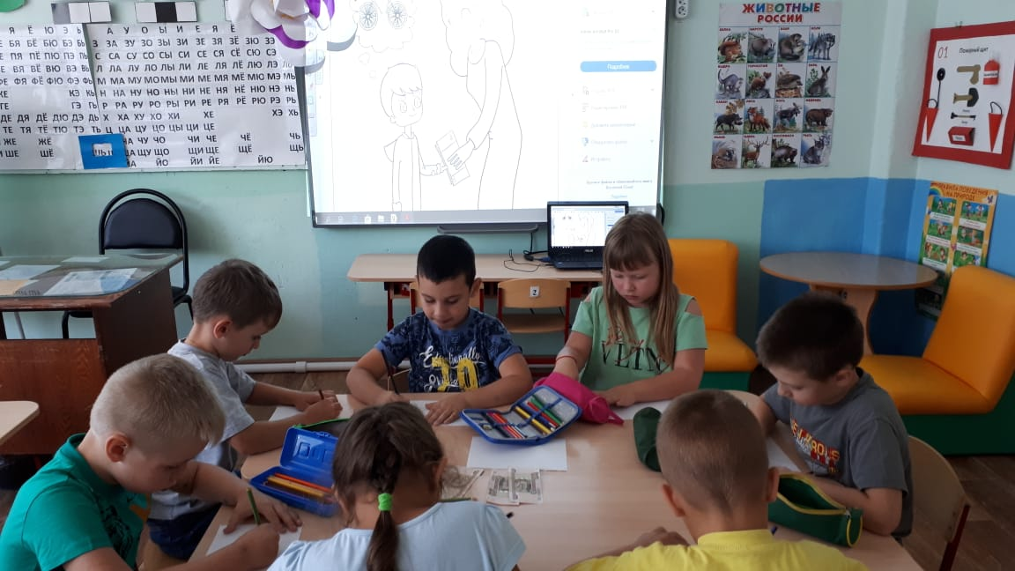
Составление рассказов по пословицам о деньгах

Slide 15
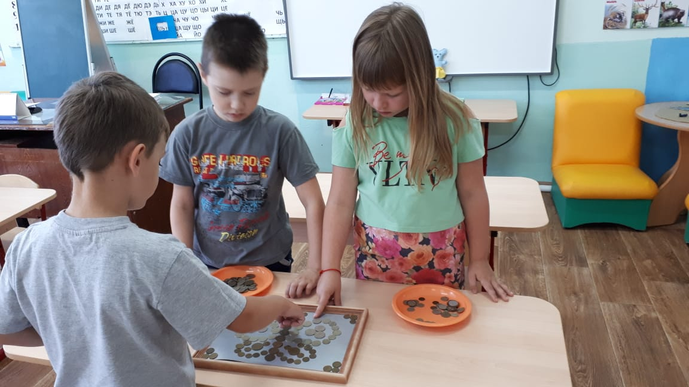
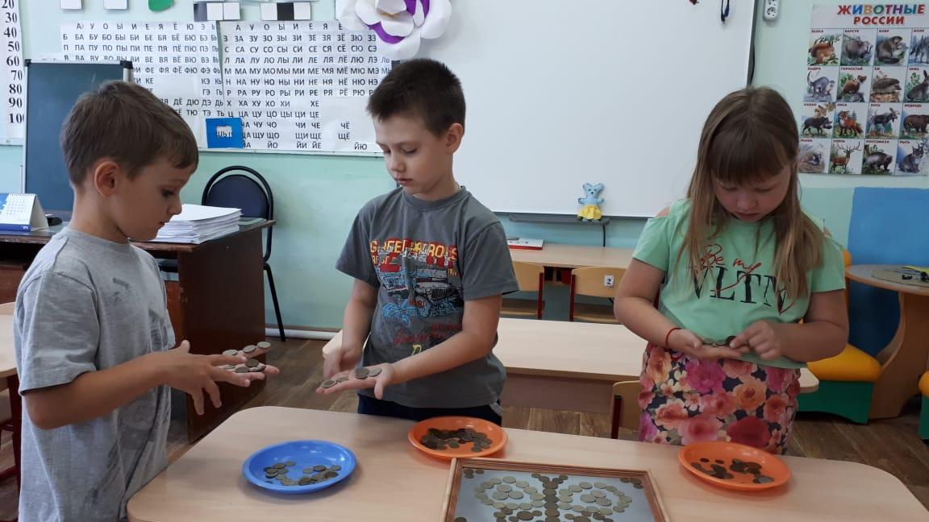
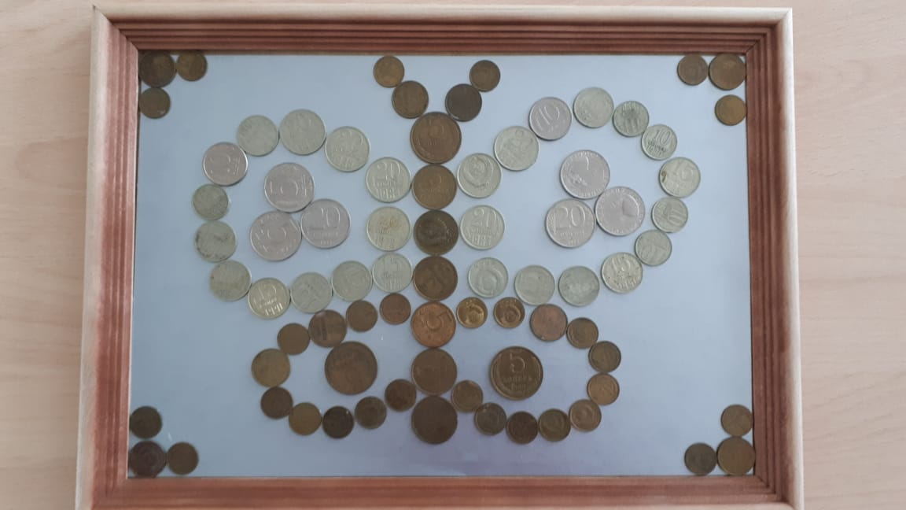
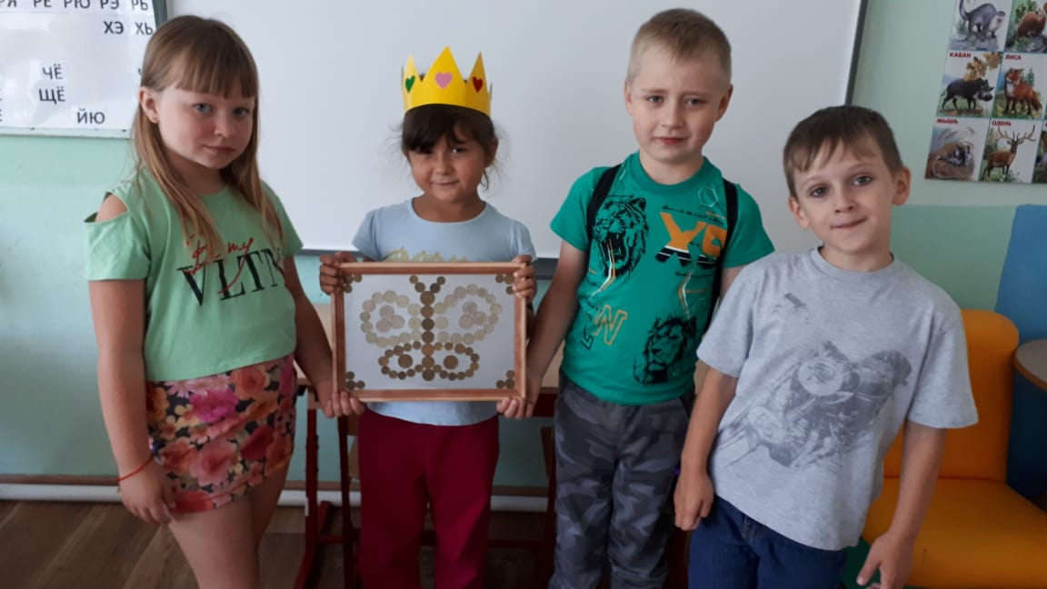
«Бабочка из монеток»

Slide 16
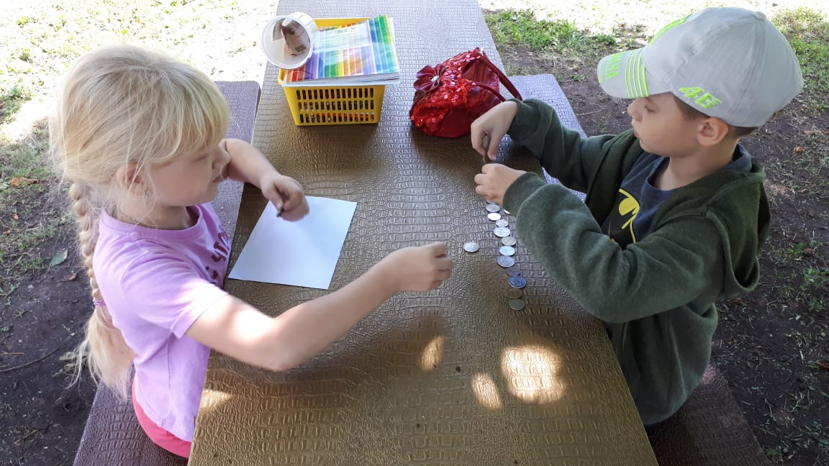
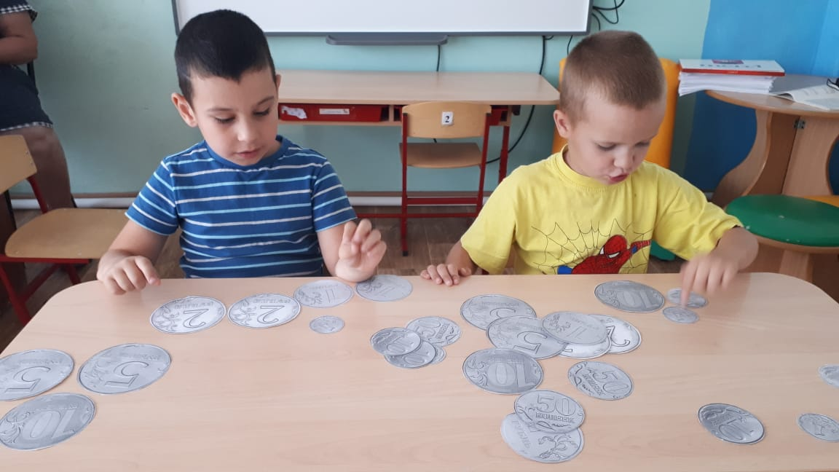
Учимся считать

Slide 17
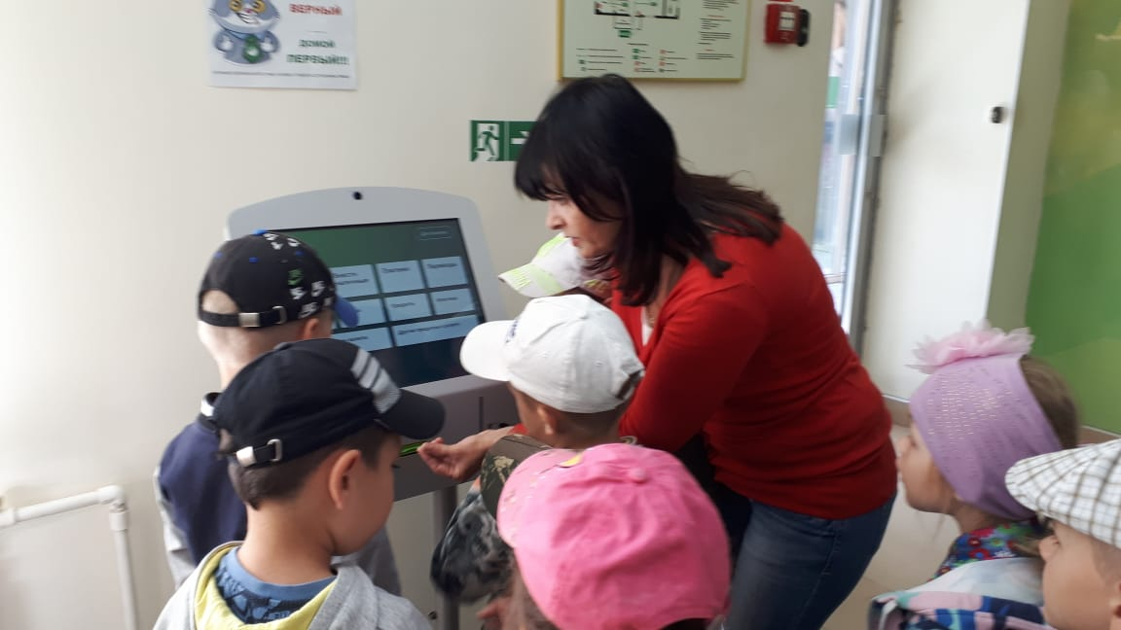
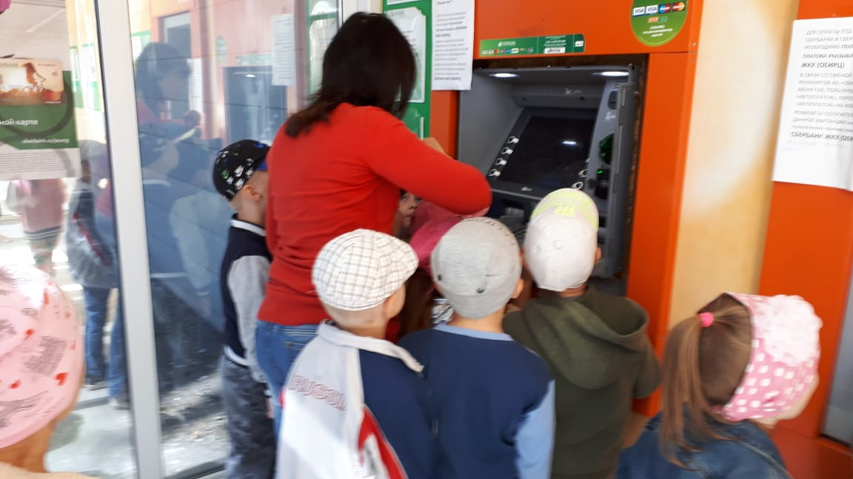
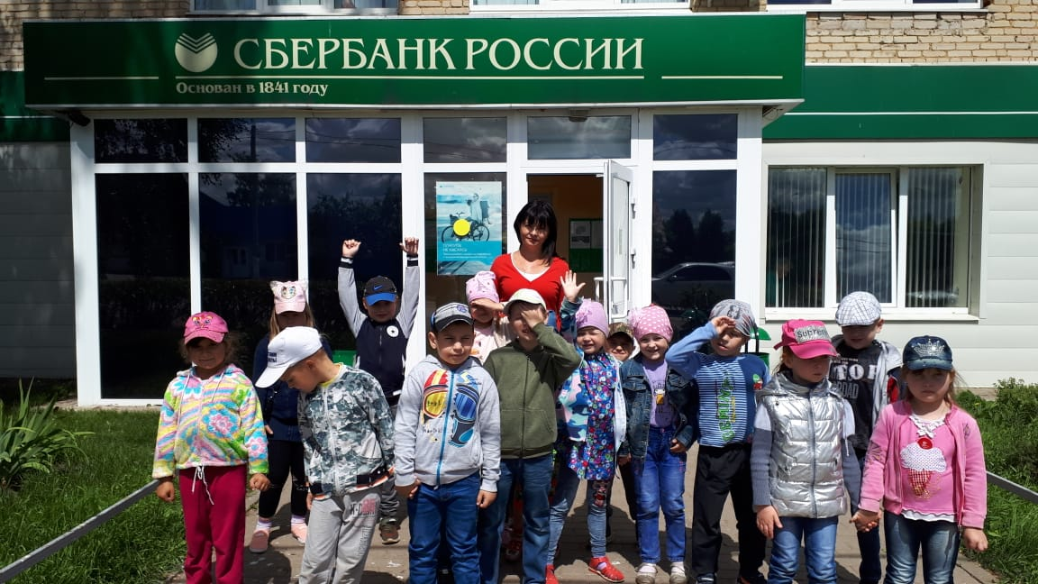
Экскурсия в Сбербанк

Slide 18
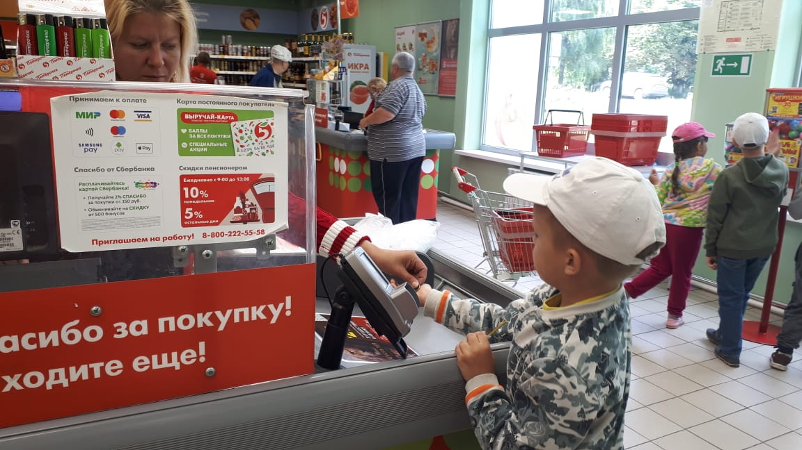
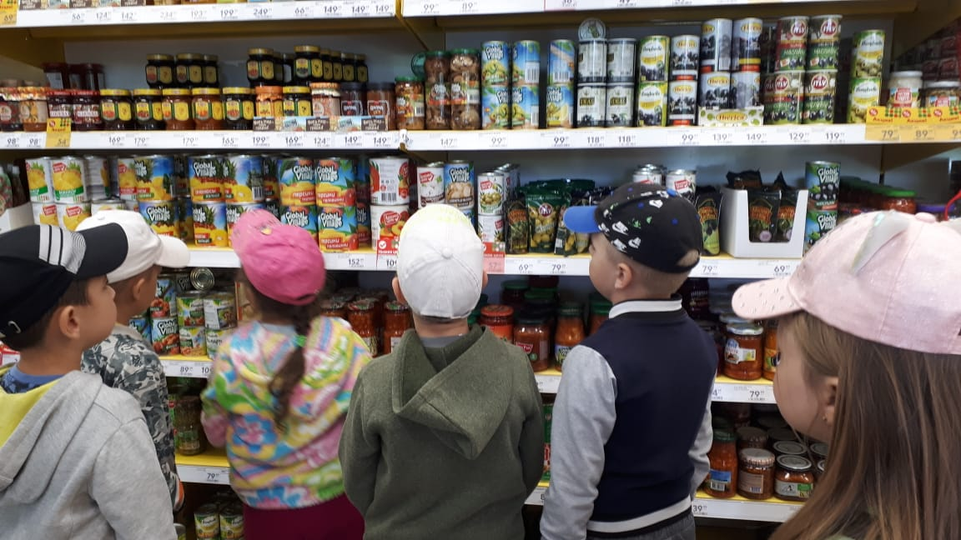
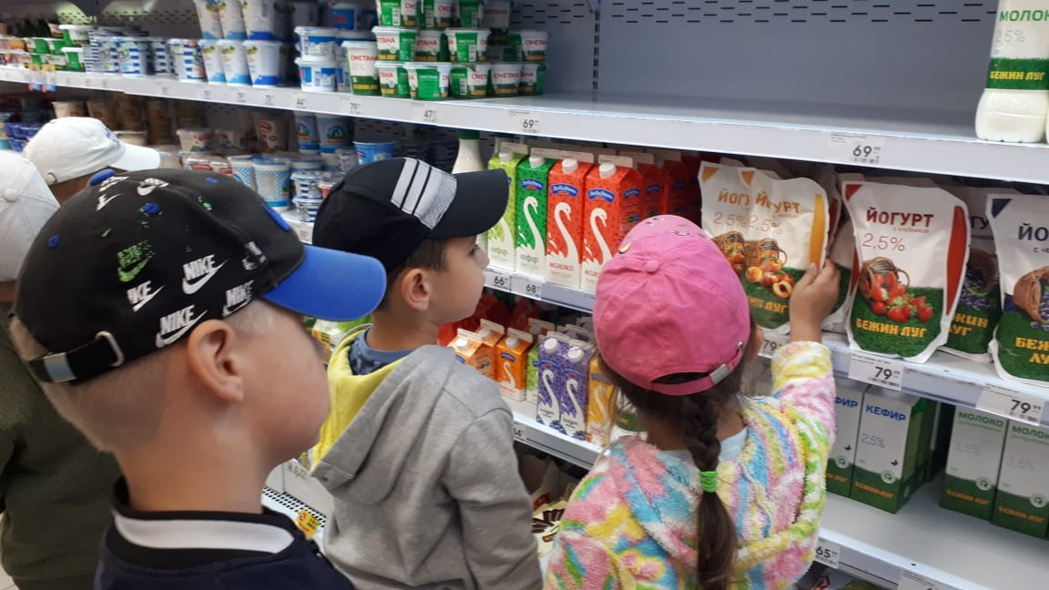
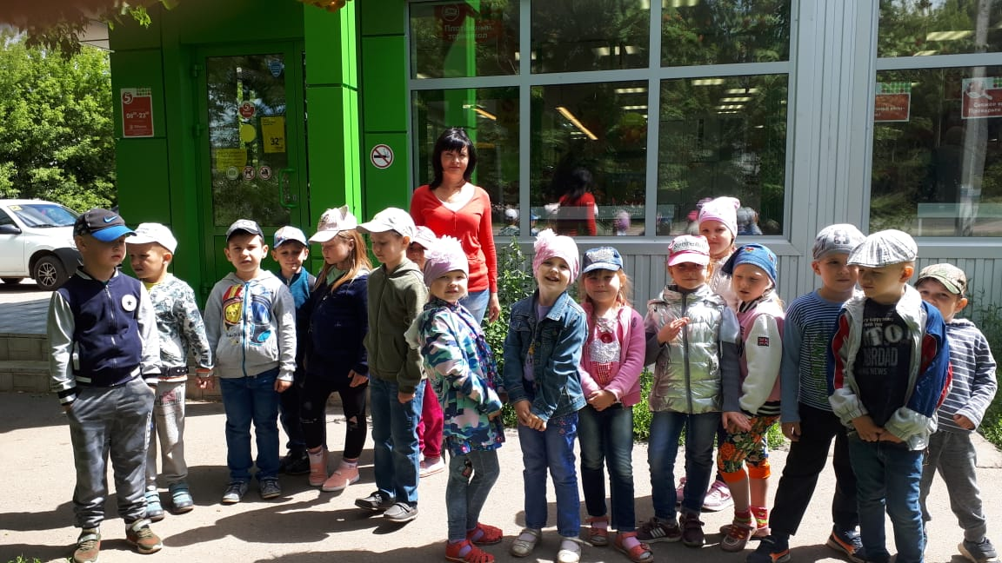
Экскурсия в супермаркет «Первая покупка»

Slide 19
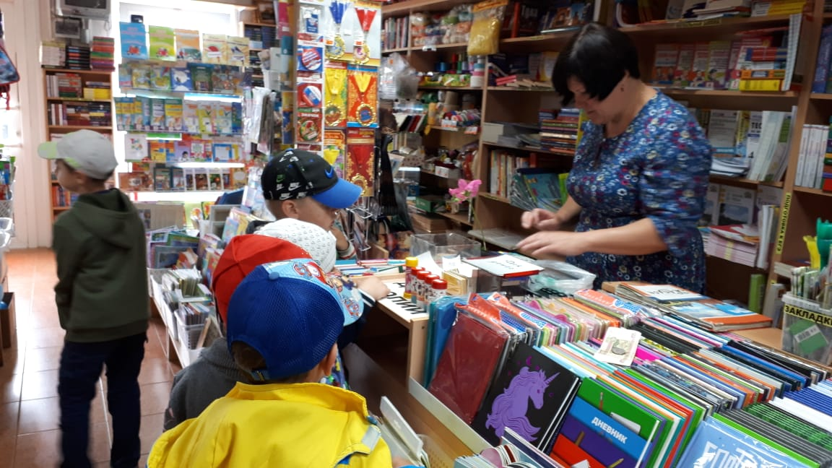
Экскурсия «Дом книги»

Slide 20
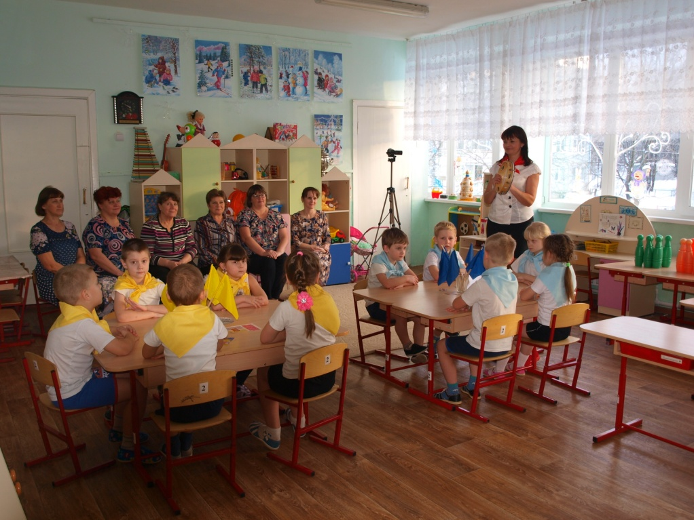
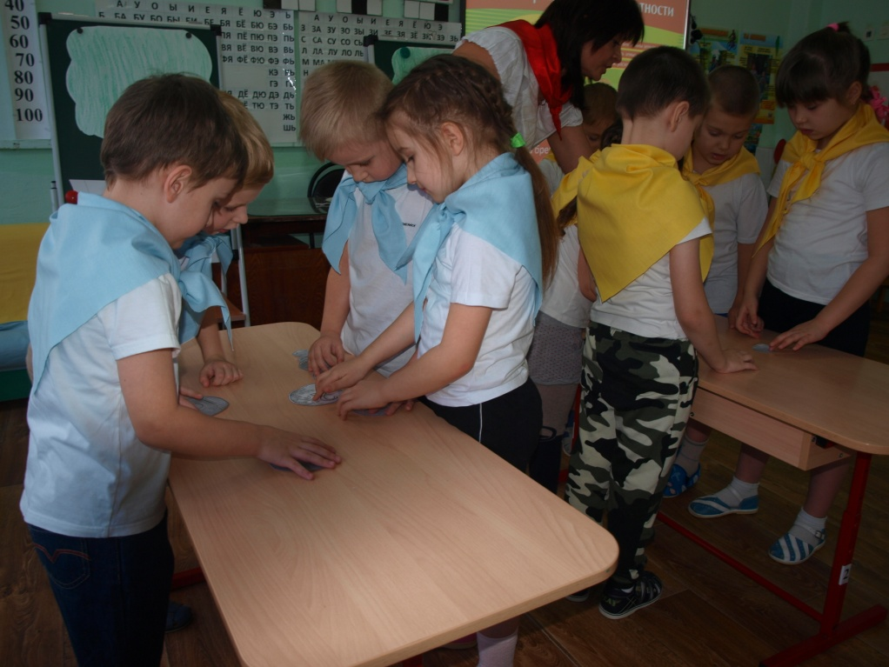
Деловая игра брейн-ринг «Мы ребята деловые»
•​

Slide 21
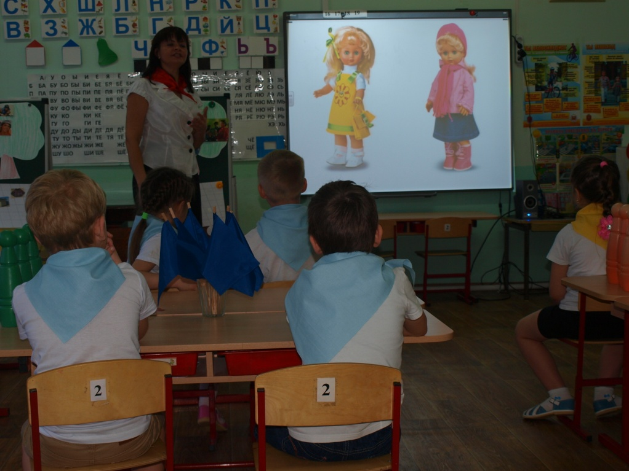
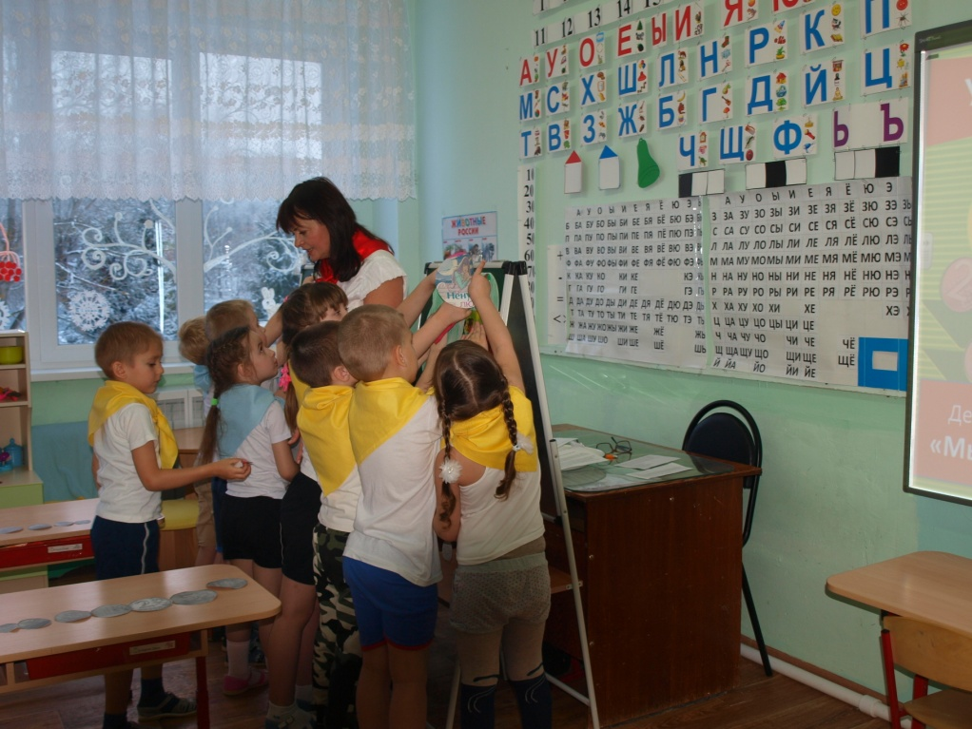

Slide 22

Спасибо за внимание!

